Slide 1
微软俱乐部国庆学习任务
2021.9.30

Slide 2
国庆计划
用python完成一个矩阵计算器，包含以下功能：
1定义矩阵
2加法、数乘
3矩阵转置
4矩阵相乘
5行列式
6求逆

Slide 3
所需前置知识
python入门
1安装开发环境
2python基础
3函数&高级特性
4面向对象编程
线性代数
1矩阵基础计算
2行列式——高斯消去法
3逆矩阵——高斯-若尔消元法

Slide 4
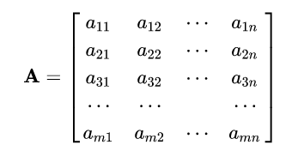
线性代数（子任务5-线性代数基础）
由 m × n 个数a_{ij}排成的m行n列的数表称为m行n列的矩阵，简称m × n矩阵。记作：
矩阵运算在科学计算中非常重要，而矩阵的基本运算包括矩阵的加法，减法，数乘，转置，共轭和共轭转置。

Slide 5
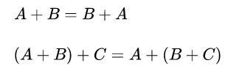
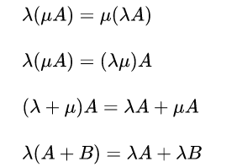
线性代数（子任务5-线性代数基础）
矩阵的加法满足下列运算律：
矩阵的数乘满足以下运算律：
*矩阵的加减法和矩阵的数乘合称矩阵的线性运算

Slide 6
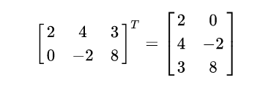
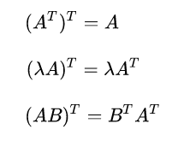
线性代数（子任务5-线性代数基础）
把矩阵A的行和列互相交换所产生的矩阵称为A的转置矩阵
矩阵的转置满足以下运算律：

Slide 7

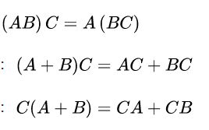
线性代数（子任务5-线性代数基础）
两个矩阵的乘法仅当第一个矩阵A的列数和另一个矩阵B的行数相等时才能定义。如A是m×n矩阵和B是n×p矩阵，它们的乘积C是一个m×p矩阵，它的一个元素：
矩阵的乘法满足以下运算律：
结合律：
左分配律：
右分配律：
矩阵乘法不满足交换律。
在这里python可以用三个嵌套的循环搞定

Slide 8


线性代数（子任务5-线性代数基础）
一个n×n的正方矩阵A的行列式记为det(A)或者|A|,一个2×2矩阵的行列式可表示如下：
一个n×n矩阵的行列式等于其任意行（或列）的元素与对应的代数余子式乘积之和，即：
所以也可以用递归的方式计算行列式，有兴趣的同学可以试着用上面的公式实现求行列式。

Slide 9
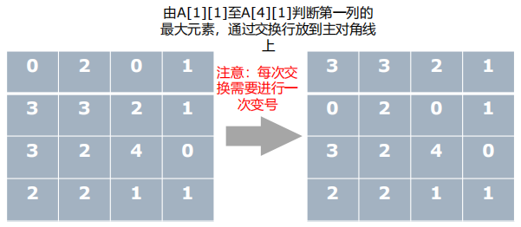
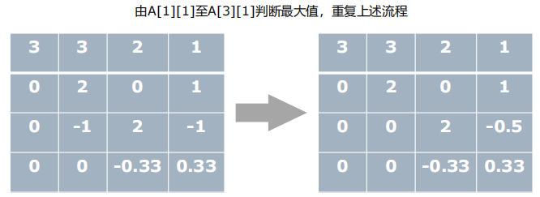
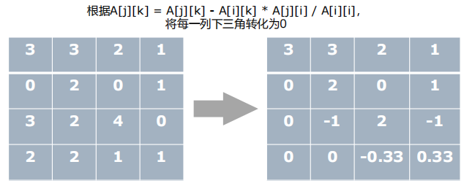
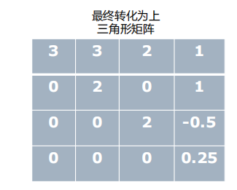
线性代数（子任务5-线性代数基础）
求行列式的方法：高斯消去法
具体过程：通过对矩阵A的一系列行变换，使之成为上三角形矩阵，其主对角线上各元素乘积即为行列式的值
1

Slide 10
线性代数（子任务5-线性代数基础）
求逆基本原理：高斯-若尔消元法
具体过程：通过初等行变换将矩阵 A 化为单位矩阵 E，将矩阵 E 化为 A⁻¹
算法流程：
1. 判断对角方向的元素是否为0
2. 将对角位置转换为1
3. 将该列非对角位置转换为0

Slide 11
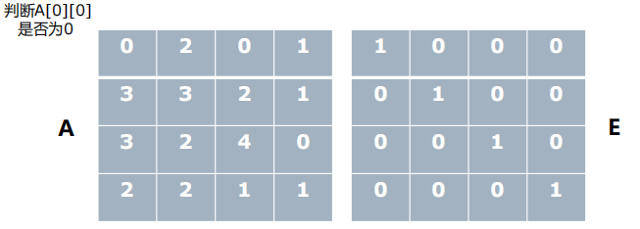
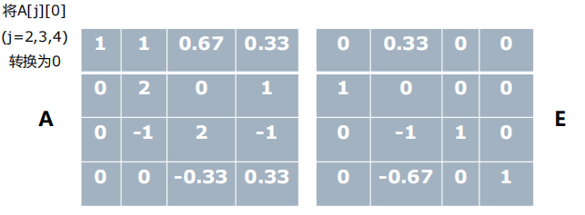
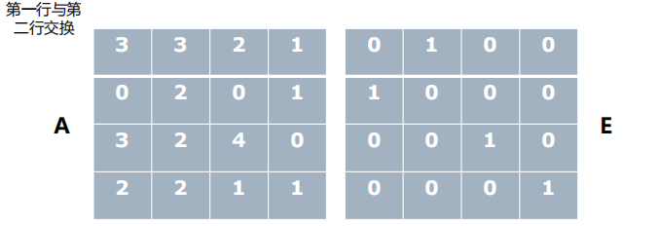

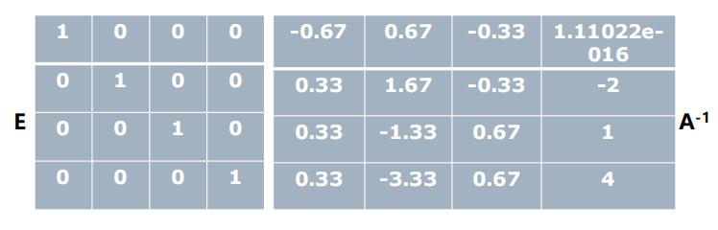
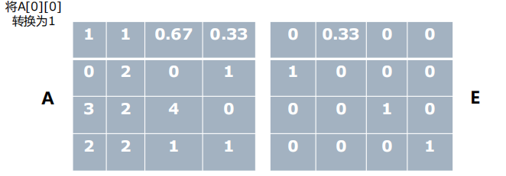
线性代数（子任务5-线性代数基础）

